Slide 1

JARDÍN BOTÁNICO LA CONCEPCIÓN
MÁLAGA · ANDALUCIA · ESPAÑA

Slide 2
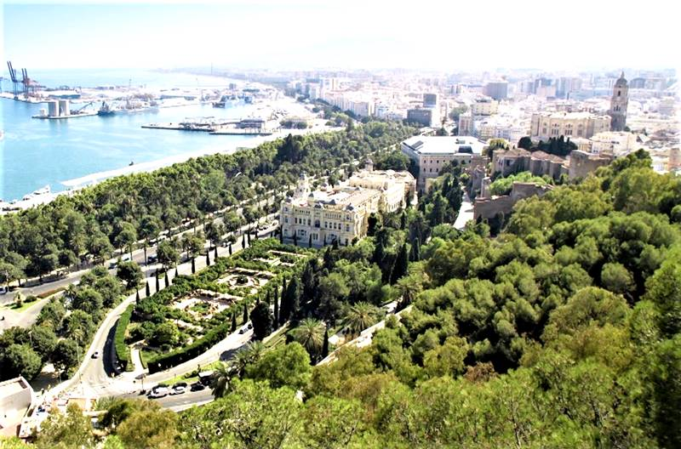
Notes:
2

Slide 3
El Jardín Botánico Histórico La Concepción es un jardín de estilo paisajista inglés con más de ciento cincuenta años de historia. Situado en la entrada norte de la ciudad de Málaga, se trata de uno de los escasos jardines con plantas de clima subtropical que existen en Europa. Cuenta con más de cincuenta mil plantas, de dos mil especies tropicales, subtropicales y autóctonas, destacando la colección con más de cien especies diferentes de palmeras, bambúes, plantas acuáticas y su jardín histórico. En origen fue finca de recreo de una familia de la alta burguesía de la ciudad desde la mitad del siglo XIX, hasta que en el año 1990 pasó a titularidad pública, siendo el Ayuntamiento de Málaga quien fundó para su gestión el Patronato Botánico Municipal "Ciudad de Málaga".
La Concepción se erigió alrededor de 1855 gracias a la labor del matrimonio formado por Jorge Loring y Oyarzábal y Amalia Heredia Livermore, marqueses de la Casa Loring. Jorge Loring, uno de los personajes más influyentes de la Málaga del siglo XIX y amigo personal de Cánovas del Castillo o de Francisco Silvela, fue un exitoso empresario, además de diputado a Cortes. Su esposa Amalia Heredia, hija del industrial Manuel Agustín Heredia, fue una mujer culta, interesada por las plantas, los libros y la arqueología. Así, en La Concepción atesoraron un sustancial patrimonio arqueológico, del que aún quedan algunos restos en forma de esculturas y mosaicos romanos; y un rico patrimonio botánico, gracias, entre otros, a la destreza de un jardinero francés llamado Chamoussant.

Slide 4
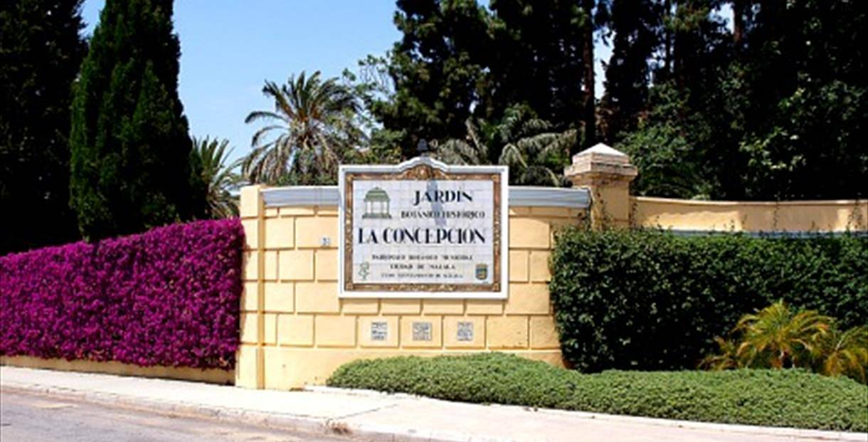
Notes:
4

Slide 5
Tras la quiebra económica de la familia Loring-Heredia, la hacienda es comprada en 1911 por la familia Echevarría Azcarate (del matrimonio de Rafael Echevarría Azcarate con Amalia Echevarrieta Mauri), realizando importantes mejoras y ampliando la colección de árboles y palmeras. En 1943 el jardín es declarado jardín histórico-artístico, hoy Bien de Interés Cultural. Una vez que falleció el matrimonio, la finca es administrada por el hermano de Amalia, Horacio Echevarrieta, quien la mantiene hasta su muerte en 1963. A partir de este momento el espacio entra en decadencia y progresivo abandono.​
En 1990 el jardín es adquirido por el Ayuntamiento de Málaga, que tras cuatro años de reformas y adaptación, lo abre al público. Desde entonces se han incorporado nuevos espacios y jardines en torno al Jardín Histórico, en forma de jardines temáticos, destacando los dedicados a palmeras, a plantas carnívoras y orquídeas, otros a cactus y suculentas o el de la vuelta al mundo en ochenta árboles. La Concepción ocupa una superficie de cincuenta y cinco hectáreas, de las cuales veinticinco pertenecen al jardín histórico. Junto a éste, están los jardines temáticos y una gran zona de bosque mediterráneo autóctono sin trasformar que puede ser visitada; son las denominadas "ruta forestal" y la "ruta de los miradores" en la zona alta del jardín.

Slide 6
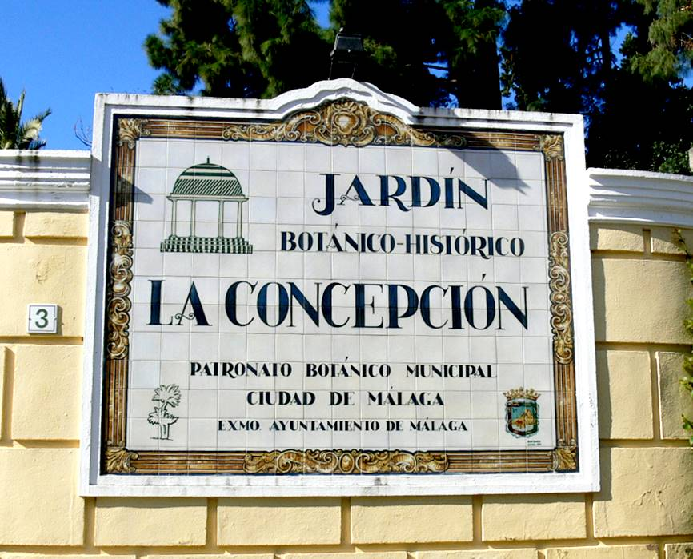

Slide 7
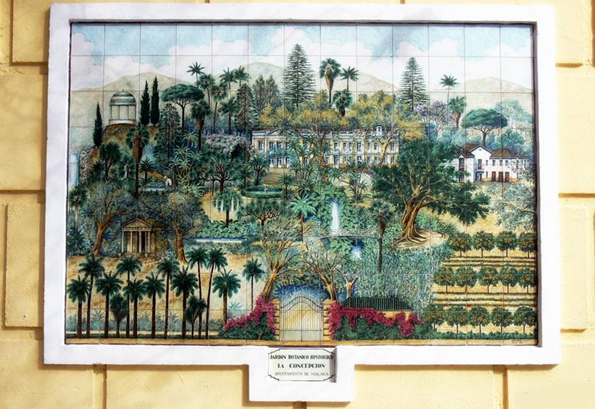

Slide 8
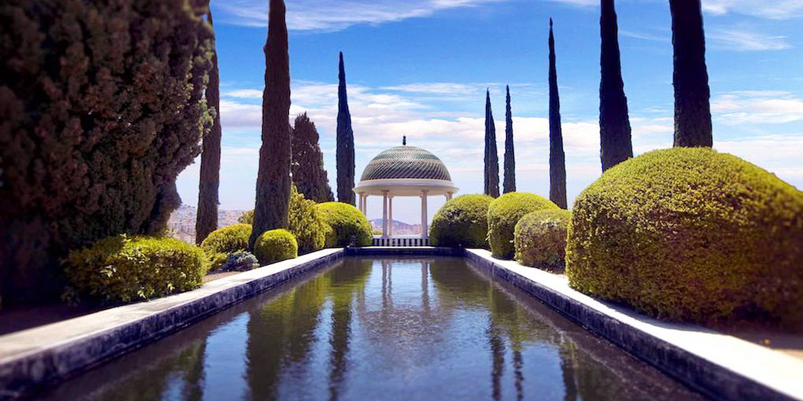

Slide 9
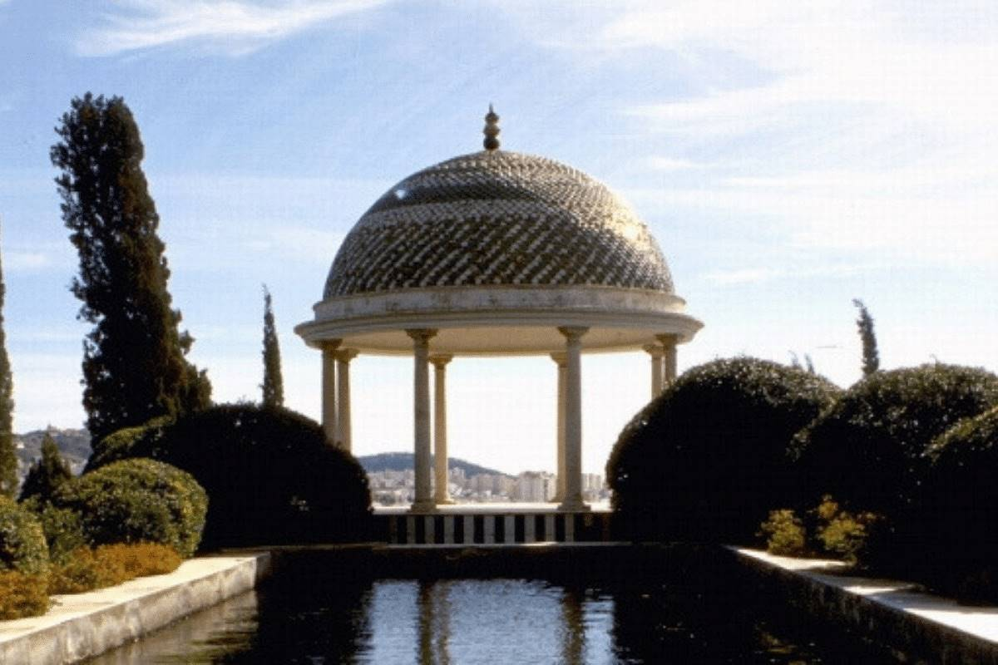

Slide 10
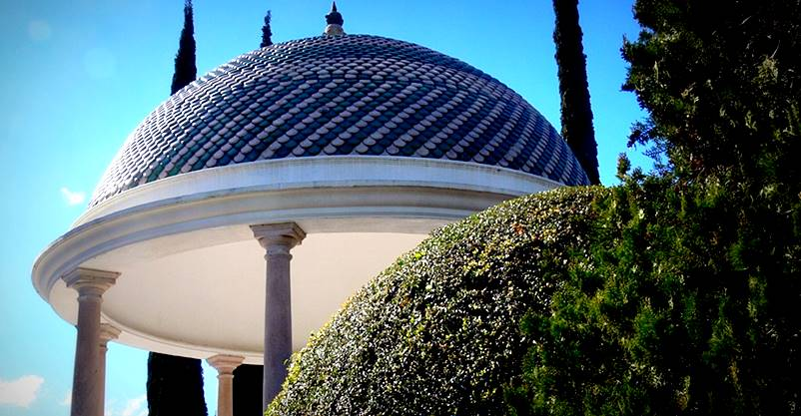

Slide 11
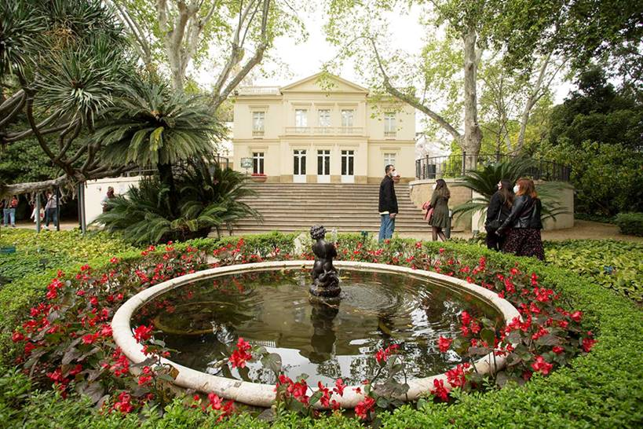

Slide 12
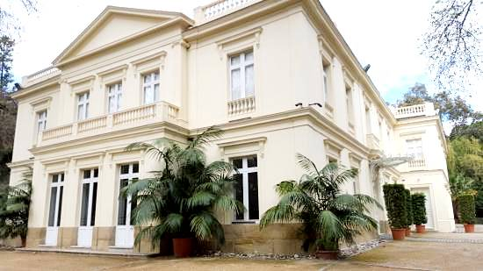

Slide 13
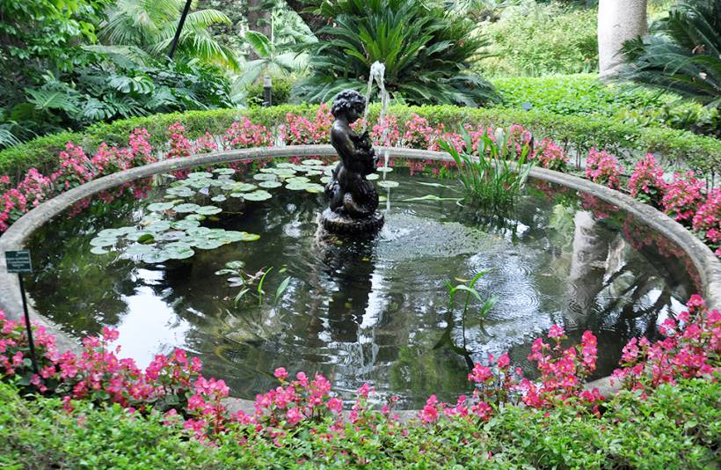

Slide 14
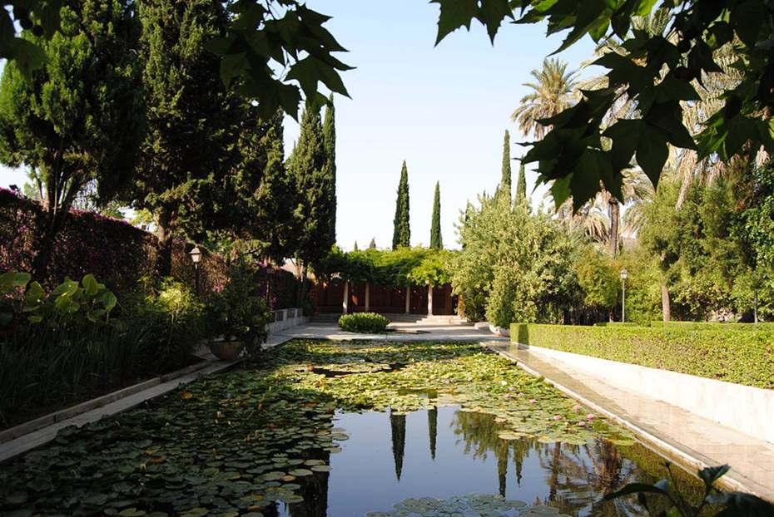

Slide 15
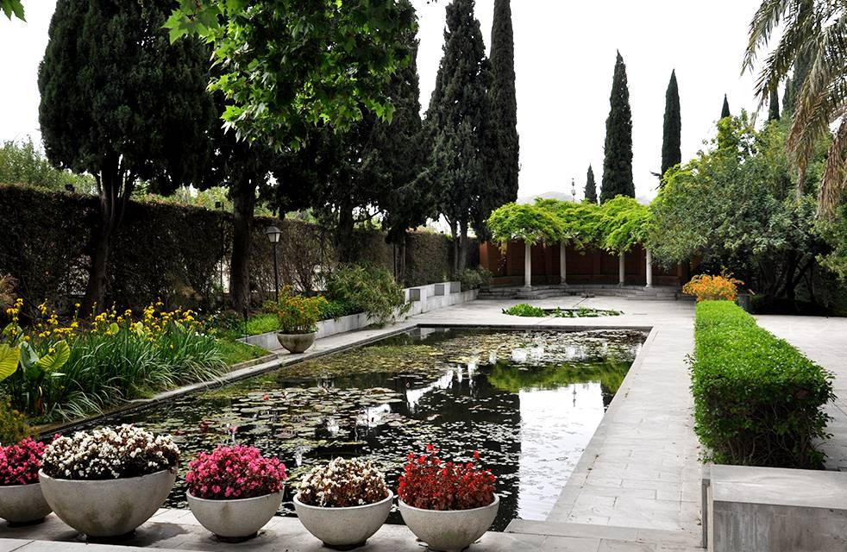

Slide 16
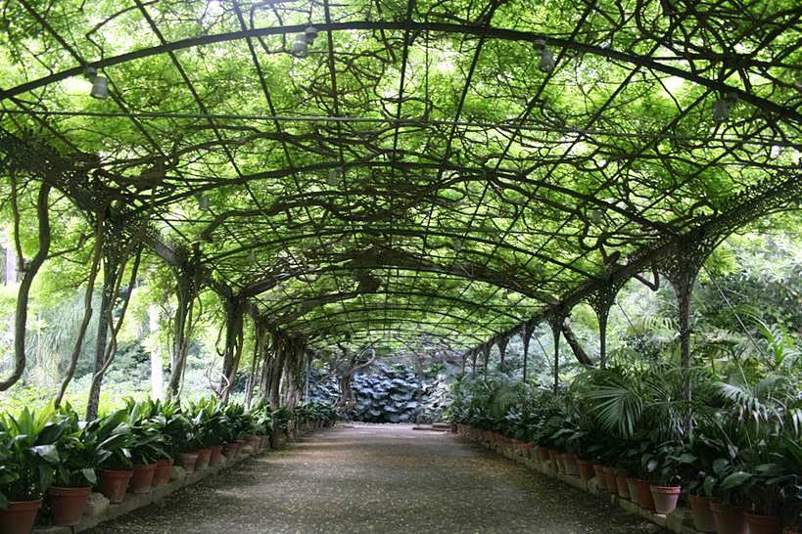

Slide 17
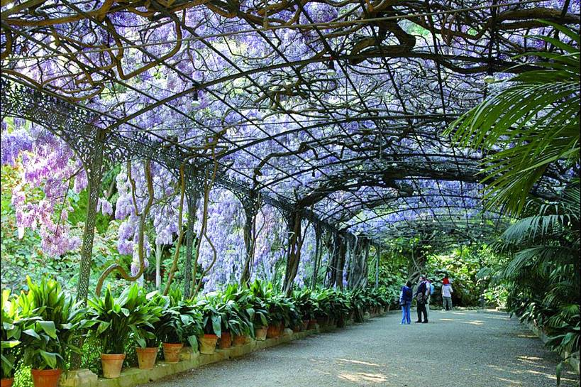

Slide 18
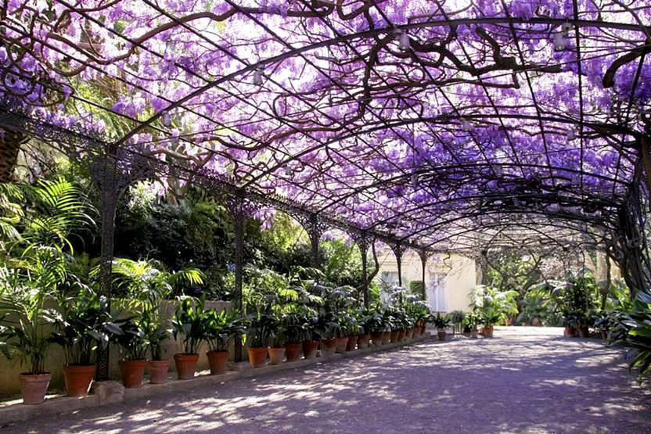

Slide 19
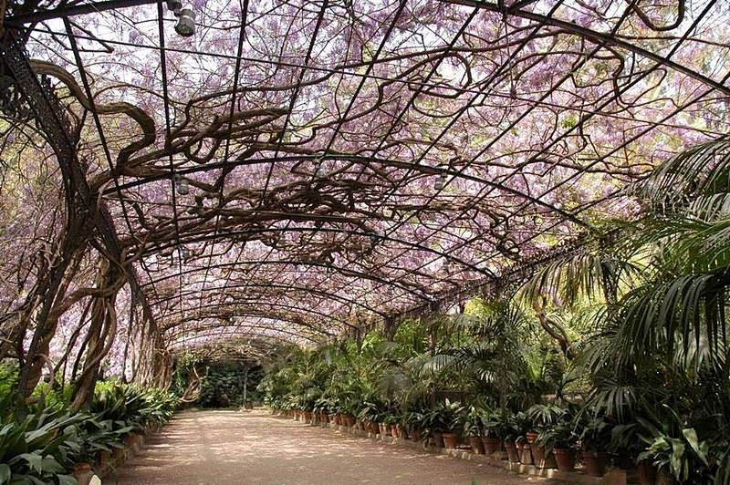

Slide 20
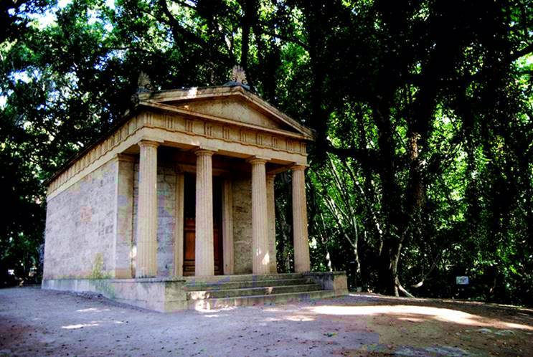

Slide 21
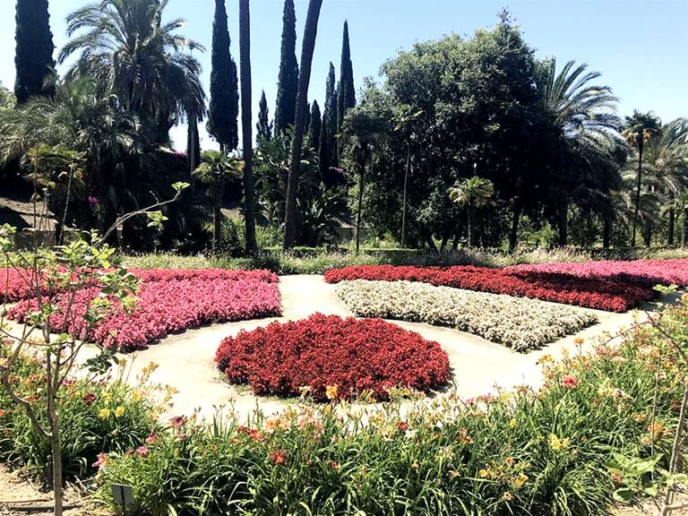

Slide 22
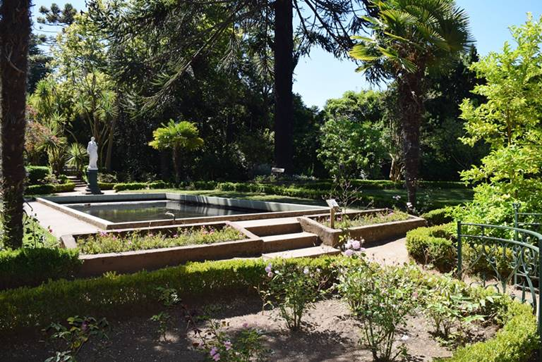

Slide 23
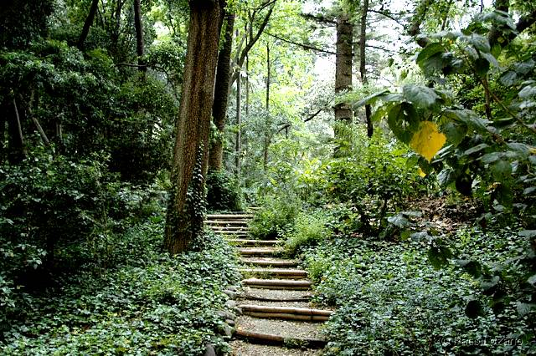

Slide 24
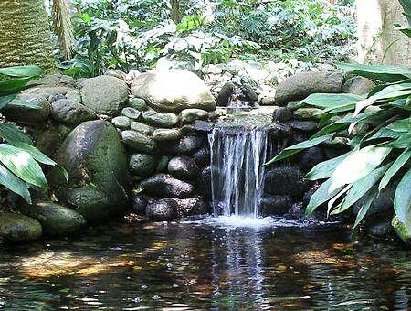

Slide 25
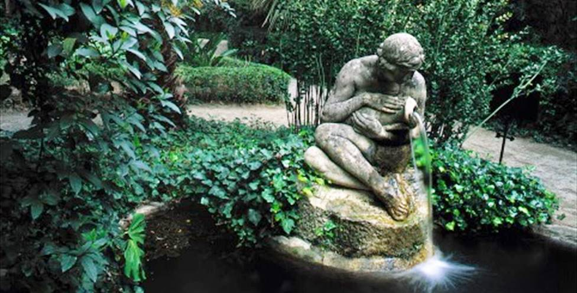

Slide 26
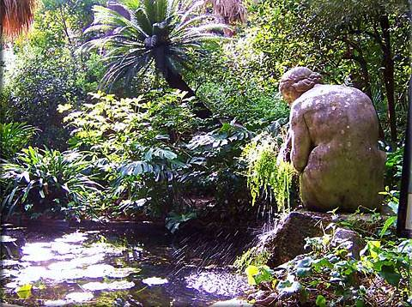

Slide 27
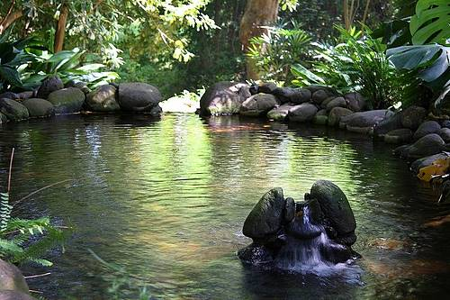

Slide 28
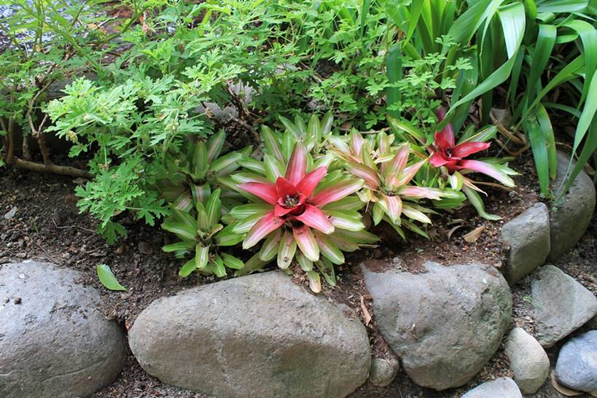

Slide 29
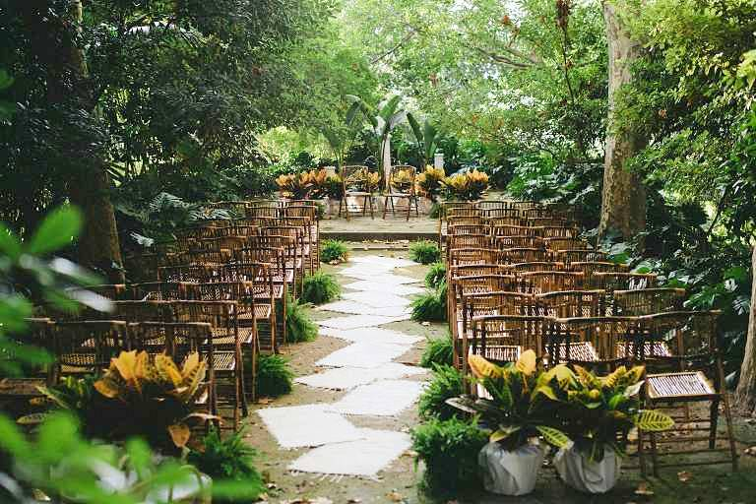

Slide 30
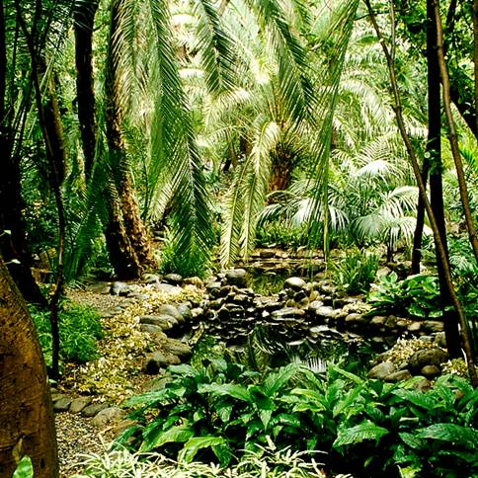

Slide 31
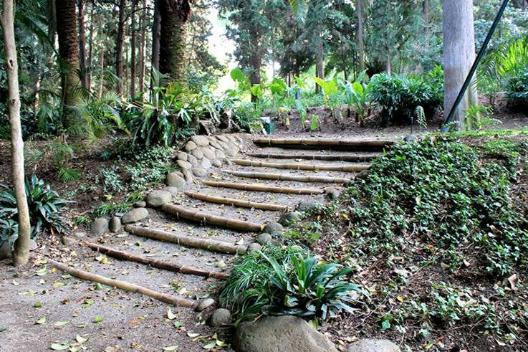

Slide 32
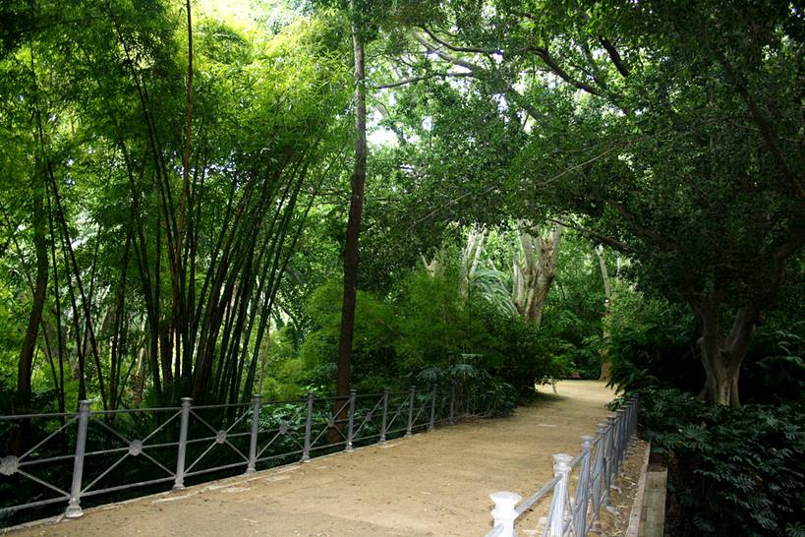

Slide 33
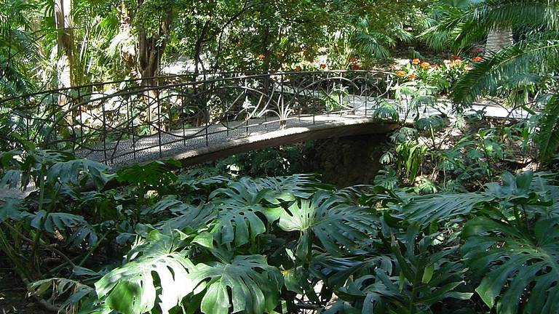

Slide 34
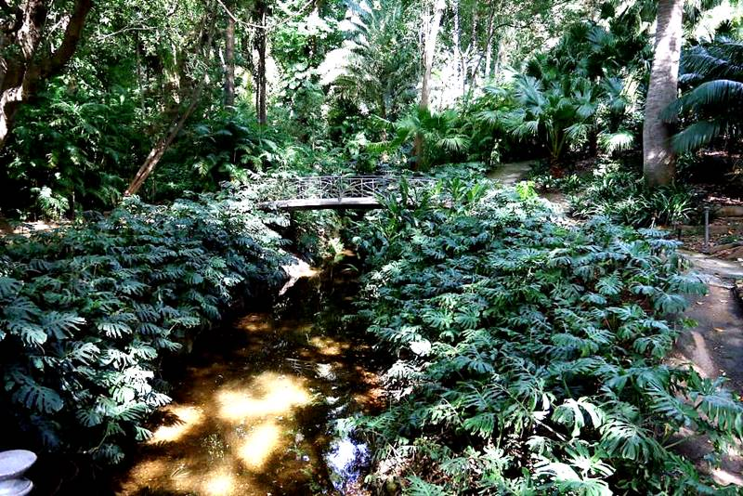

Slide 35
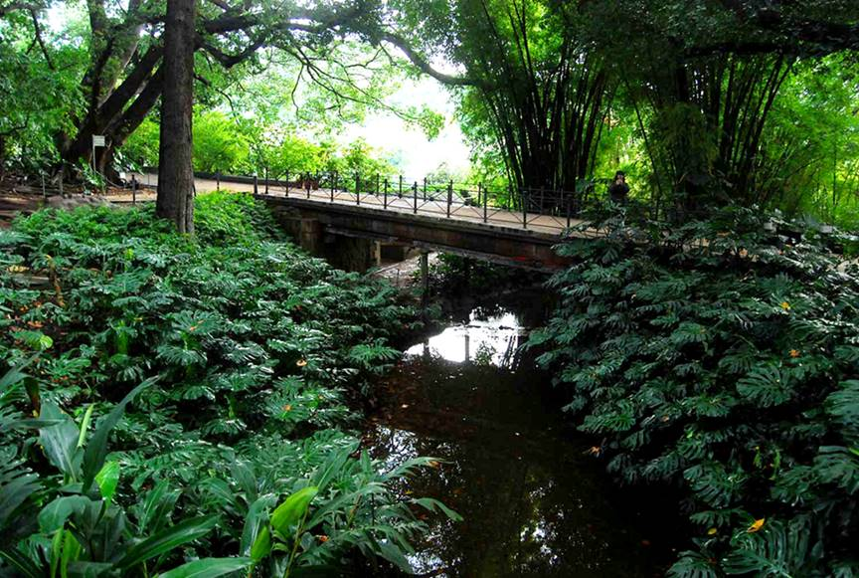

Slide 36
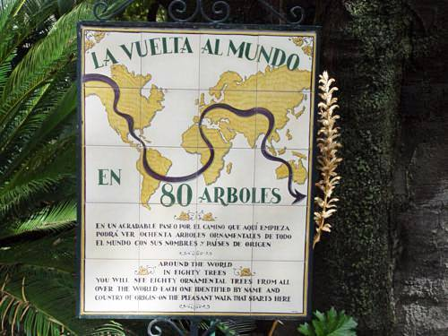

Slide 37
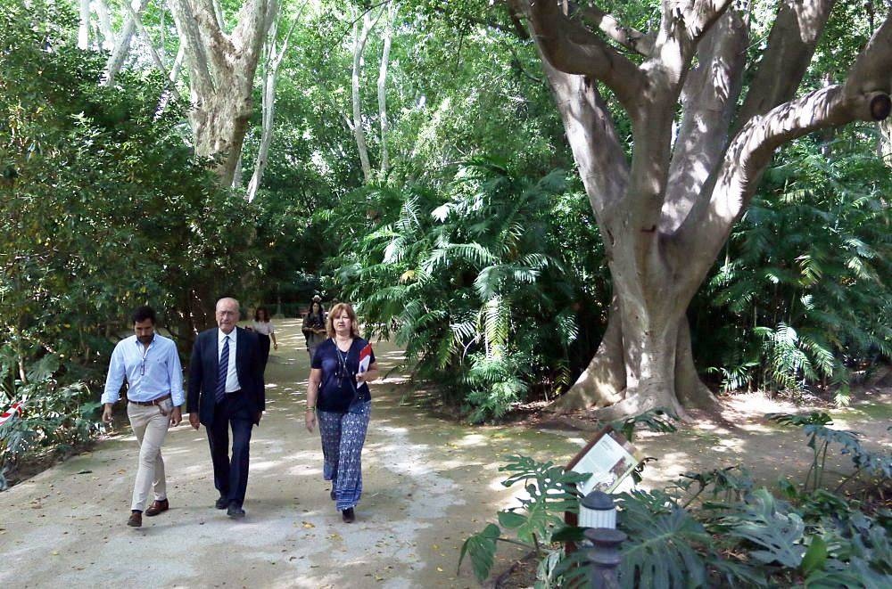

Slide 38
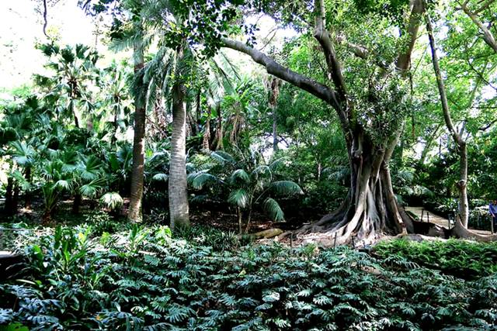

Slide 39
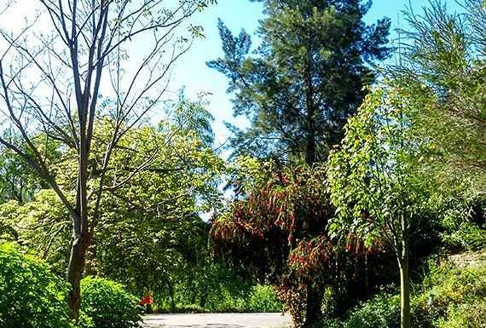

Slide 40
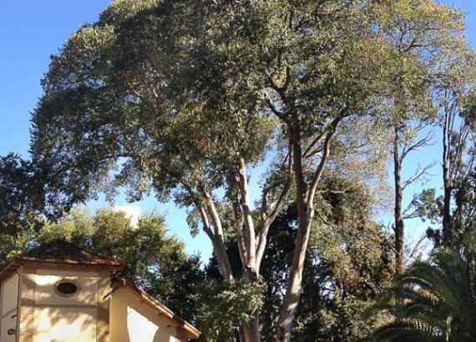

Slide 41
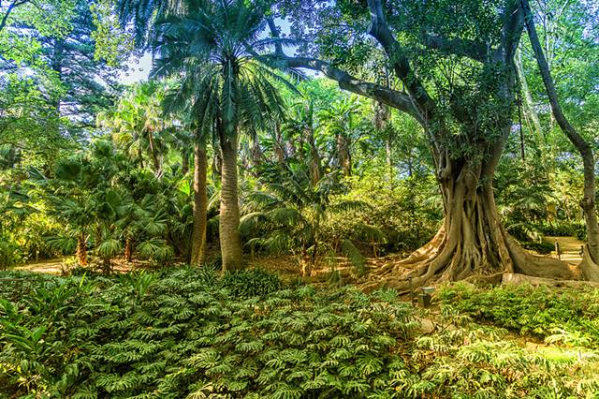

Slide 42
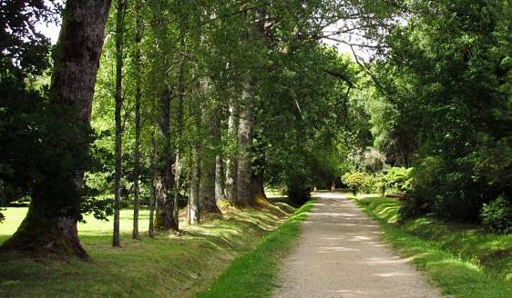

Slide 43
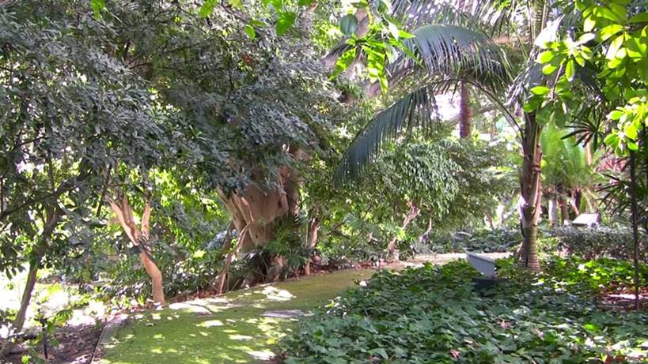

Slide 44
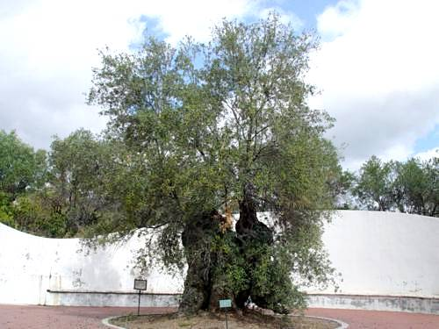

Slide 45
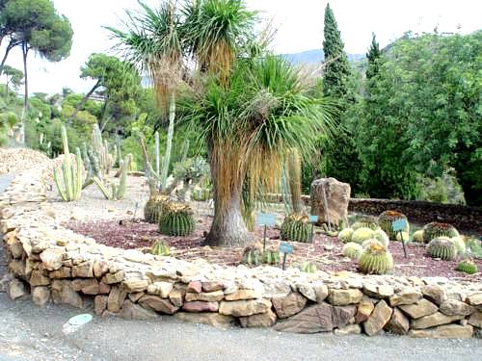

Slide 46
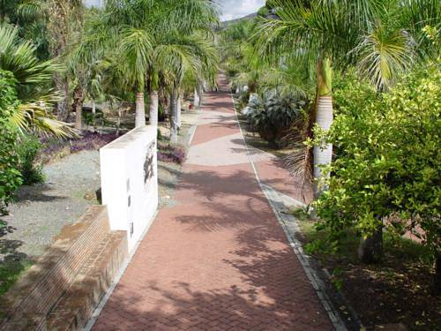

Slide 47
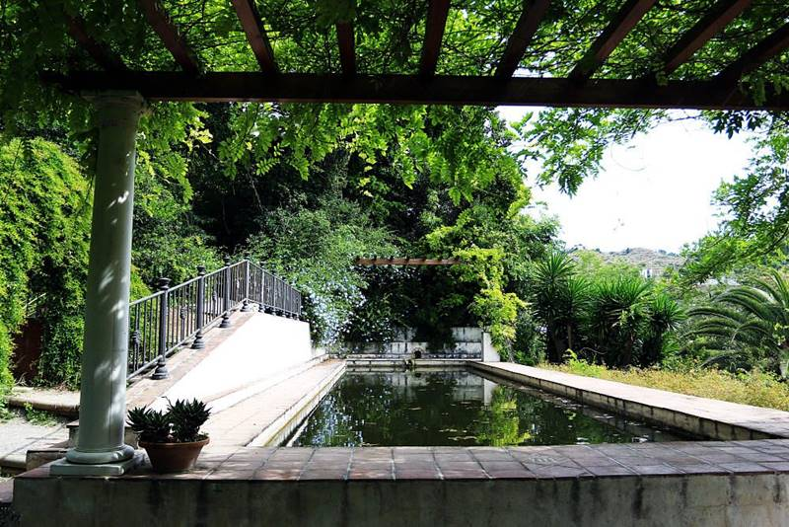

Slide 48
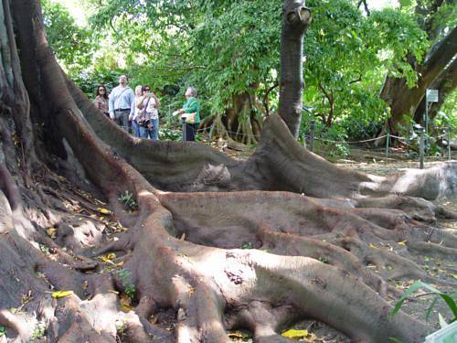

Slide 49
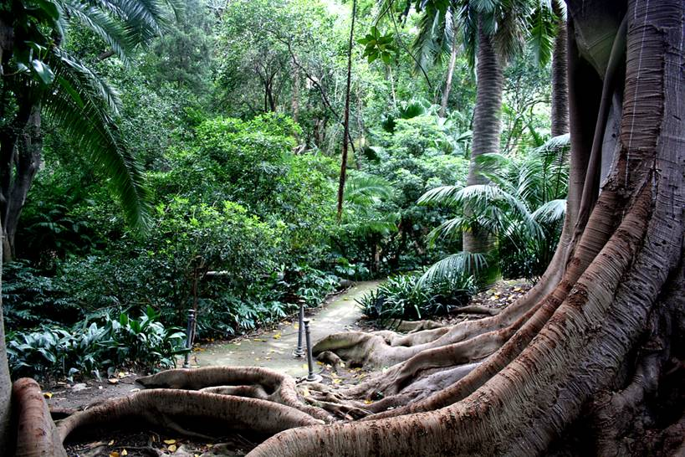

Slide 50


Slide 51
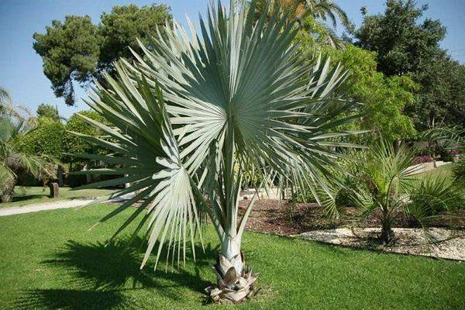

Slide 52
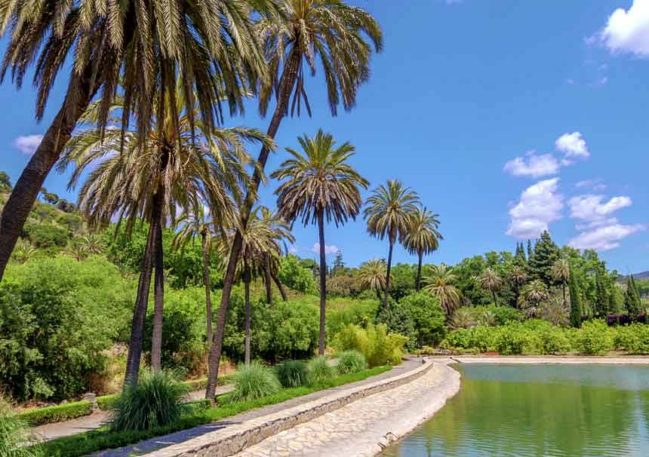

Slide 53
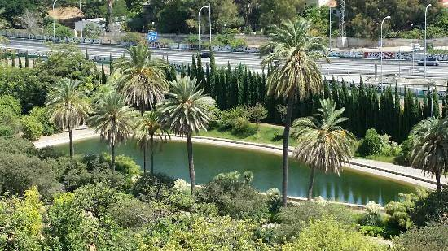

Slide 54
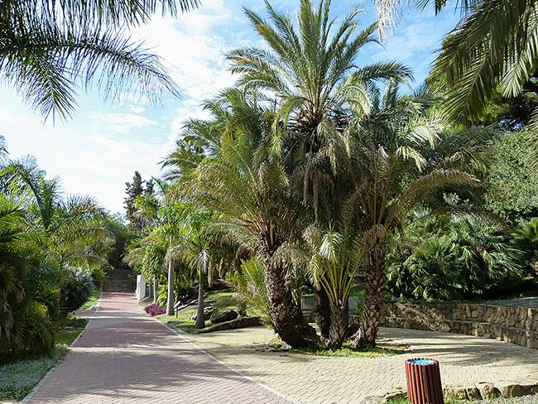

Slide 55


Slide 56


Slide 57


Slide 58


Slide 59


Slide 60


Slide 61


Slide 62


Slide 63


Slide 64


Slide 65


Slide 66

GRACIAS POR TU VISITA
Y QUE TENGAS UN BUEN DÍA
VICTOR NOVELLÓN

Slide 67







¿Te ha gustado?
Puedes ver más entrando
Aquí
Además puedes recibir powerpoints en tu correo electrónico suscribiéndote aquí:

